Slide 1
技術トピックス
2014/10

Slide 2
1-1. Chrome（Device Mode）
2014/10/7にChrome38 安定版をリリース
このバージョンで「Device Mode」が追加
これにより、さまざまなデバイス状況をエミュレーションすることが可能
前バージョンも使用できていたが更に便利になっている
→例えばネットワーク速度のエミュレートなど
【参考】 https://developer.chrome.com/devtools/docs/device-mode

Slide 3
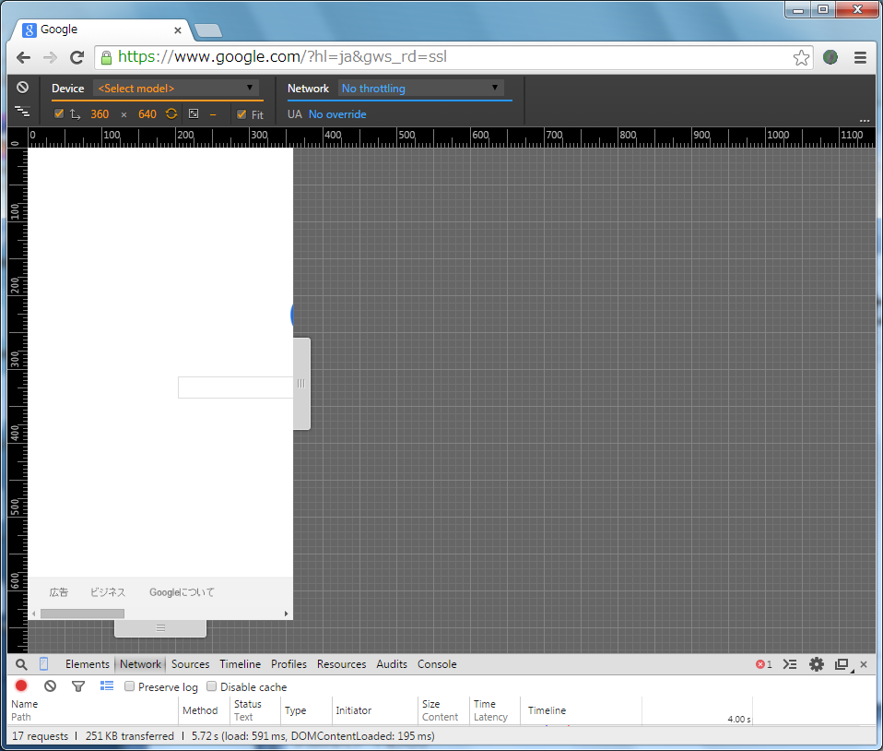
1-1. Chrome（Device Mode）

Slide 4
1-2. Chrome（showModalDialog）
せっかくなのでChrome絡みの内容を！！
Chrome37で「showModalDialog」がサポート対象外に
→Chrome35時点で非推奨に
→関連するコードが複雑だったためと記載
まあ、最近使っていないし・・・、何よりopen関数で変わりはできるので影響は無いですね
→既存ソースで使っていると修正必要ですが・・
【参考】http://www.infoq.com/jp/news/2014/09/chrome-showmodaldialog?utm_source=infoq&utm_medium=popular_links_homepage

Slide 5
1-3. showModalDialog（補足）
ちなみにFirefoxでもV28から廃止になってますし、今後は使わないように気をつけましょう・・
【参考】
https://developer.mozilla.org/ja/docs/Mozilla/Firefox/Releases/28/Site_Compatibility

Slide 6
2. Windows10
最初ニュース見たときは「Window9でてないのに10？」と思ったが次が10なんですね・・・
スタートボタンが復活って、Window8.1を購入した自分は・・・
標準で仮想デスクトップが利用できるところは楽でいいですね！

Slide 7
3. iOS8.0.2リリース
8.0.2リリースにより、Healthkitのアプリが使用できるようになったようです
個人的にはカメラで写真撮ったらカロリー計算できたら便利で使いたいが・・・
それにしても、8.0.1をアップデートした方はかわいそうでしたが8.0.2は早かったですね・・・

Slide 8
4-1. X-Frame-Options
X-Frame-Options知ってますよね？
Web系をやっている皆さんなら当然！！

Slide 9
4-1. X-Frame-Options
X-Frame-Optionsはレスポンスヘッダ
<frame> or <iframe>の内部に表示することを許可するかを条件指定できる
レスポンスで不許可とした場合、ブラウザが表示しないように制御している
設定自体はWebサーバ（Apache等）が行う
クリックジャッキング攻撃対策です
【参照】 https://developer.mozilla.org/ja/docs/HTTP/X-Frame-Options

Slide 10
4-2.クリックジャッキング攻撃
Webページの透過表示機能などを悪用することで、ユーザに意図しないクリックをさせる攻撃手法です
→例えば本物そっくりのページの後ろに悪意あるサイトを重ねて、クリックさせるなど
【参考】 https://www.jpcert.or.jp/tips/2010/wr103601.html

